Slide 1
Aktualitātes projektā Profesionāla sociālā darba attīstība pašvaldībās
15.03.2023.

Slide 2
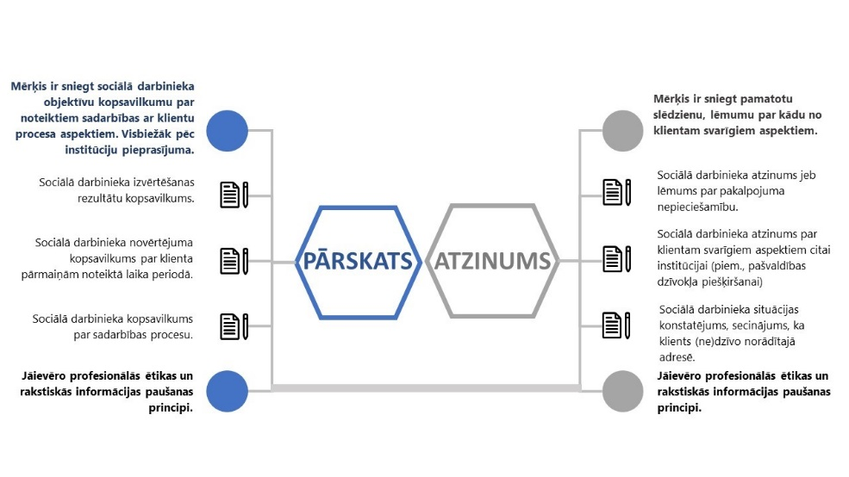
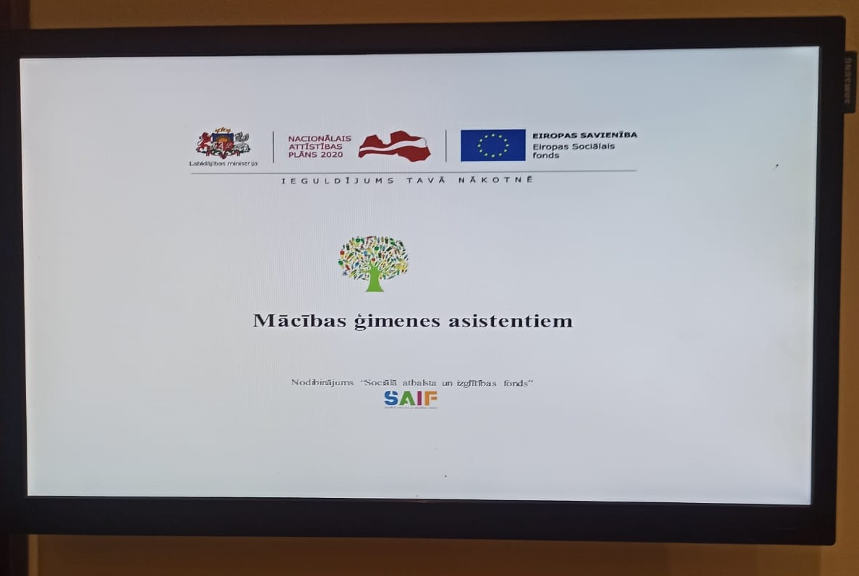
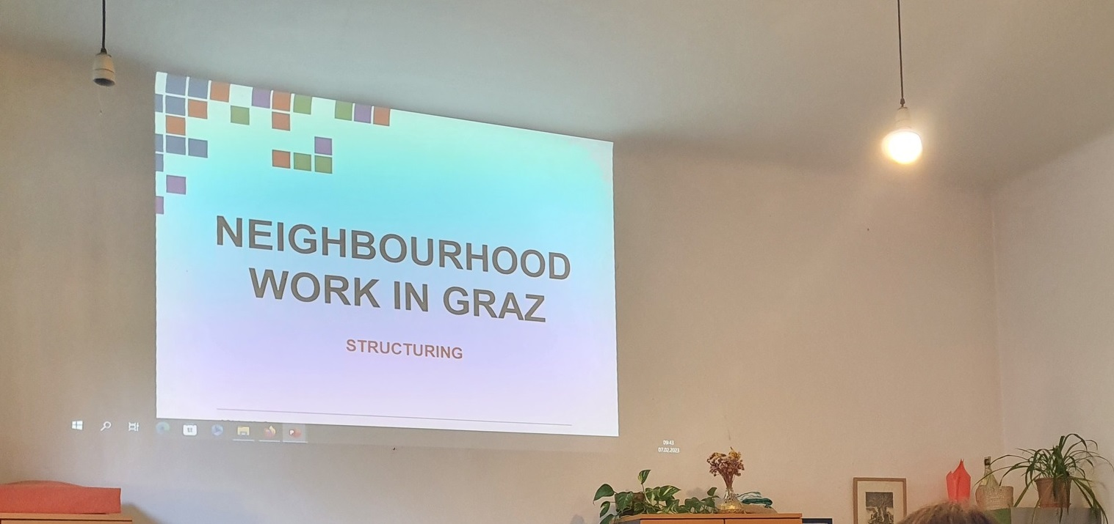
NOTIKUMI
Vasarā 2 semināri Bāriņtiesām par metodikas sociālajam darbam ģimenēm ar bērniem lomu bērnu tiesību aizsardzības sistēmā Latvijā
Aprīlī 1/2023
https://www.lm.gov.lv/lv/diskusijas
Janvārī mācības uzsāka 24 ģimenes asistentiem
Februāra sākumā mācību brauciens uz Slovēniju, Austriju. Metodikas Sociālais darbs kopienā pilotprojekta dalībnieki

Slide 3
TURPINĀM
METODIKAS izstrādē
Sociālais darbs ar sociālās atstumtības un diskriminācijas riskam pakļautām personām -
pilotprojekts līdz 31. oktobrim
Sociālais darbs ar jauniešiem – pilotprojekts līdz 30. novembrim
Sociālais darbs kopienā – pilotprojekts no 1. septembra
Sociālais darbs ar grupu – pilotprojekts no 1. novembra
Krīzes intervence sociālajā darbā un psihosociālā konsultēšana krīzē –
pilotprojekts no 2023.g I cet.
Sociālais darbs ar senioriem - satura projekta izstrāde, pilotprojekts no 2023.g II cet.
SOCIĀLO DIENESTU VADĪBAS KVALITĀTES MODEĻA IZSTRĀDE
Pašvērtējuma standarts.
Starpinstitucionālās un starpprofesionālās sadarbības mehānismi dažādu sociālo gadījumu vadībai (ceļa kartes)
Sociālā darba prakses slodzes kritēriji un rezultatīvie rādītāji;
E-mācību programma un padziļināta mācību programma
PILOTPROJEKTS
PROCESĀ
Sociālā darba terminoloģijas vārdnīca – pēc LZA TK iebildumiem
Ģimenes asistenta pakalpojuma pilotprojekts/pētījums (2 gadi)
E-mācības un metodiku klātienes mācības
Ex-post pētījums
INFORMATĪVĀ KAMPAŅA PAR SOCIĀLO DARBU KOPIENĀ (04.-10.)
Skaidrot sociālā darba kopienā jēdzienu, nozīmi, iespējas un pamatot sociālā darbinieka kopienā lomu kopienas labklājības veicināšanā.
Veicināt kopienas, aktīvo iedzīvotāju, pašvaldību un sociālo dienestu sadarbību, lai preventīvi risinātu sociālās problēmas kopienā.
Radio intervijas, viedokļu raksti,
SUPERVĪZIJA UN APMĀCĪBAS
Pakalpojuma komensāciju izmaksas līdz 30.09.2023.
Pakalpojuma iepirkuma maiņa pašvaldībām

